Slide 1
Пелопоннеские войны — войны за господство в Греции между Афинами и Спартой в 431-404 гг. до н.э.
Последствия войн:
1.Упадок хозяйства
2.Разорение крестьян и ремесленников
3.Обострение борьбы между богатыми и бедными
Междоусобные воины – это ….
Вывод:…

Slide 2
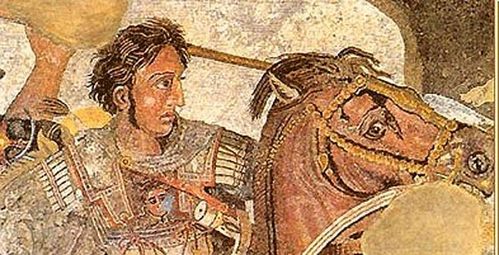
Тема урока:
Города Эллады подчиняются Македонии

Slide 3
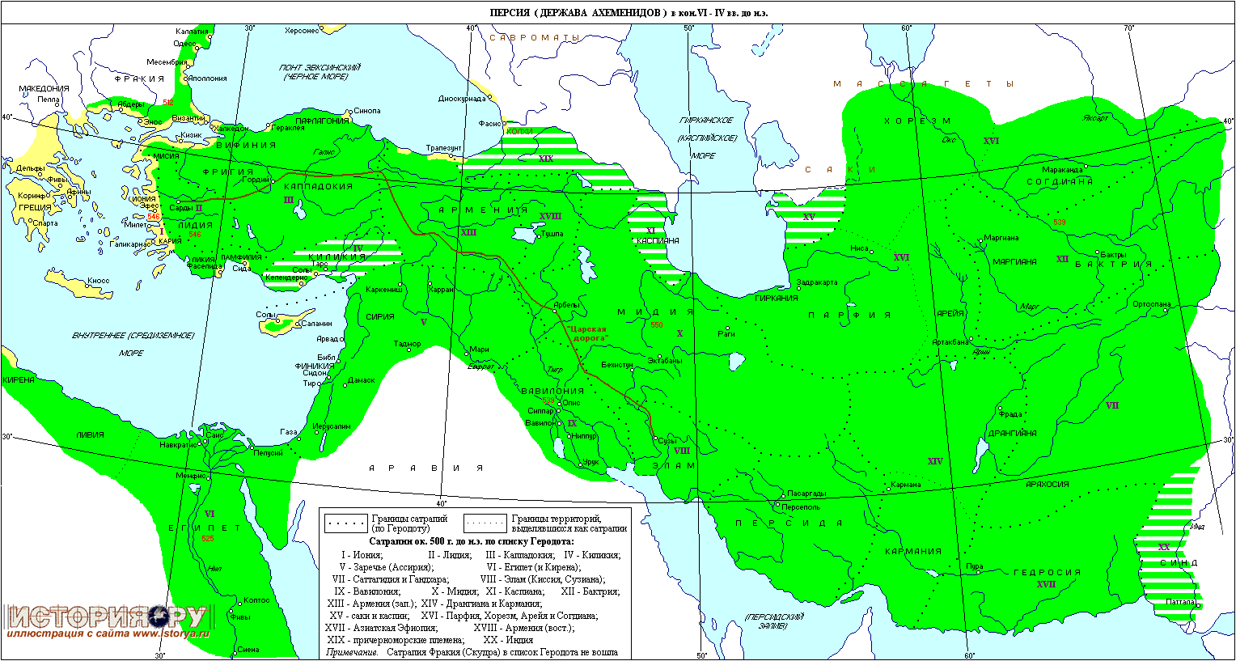
Персия и греческие полисы в VI-IV вв. до н.э.
Македония

Slide 4
Проблемный вопрос урока
Почему греки,, разгромившие в V в до н.э. мощное персидское войско, не смогли противостоять македонскому царю, его небольшому государству?

Slide 5
Где находилось Македонское царство?
Как называлась его столица?

Slide 6
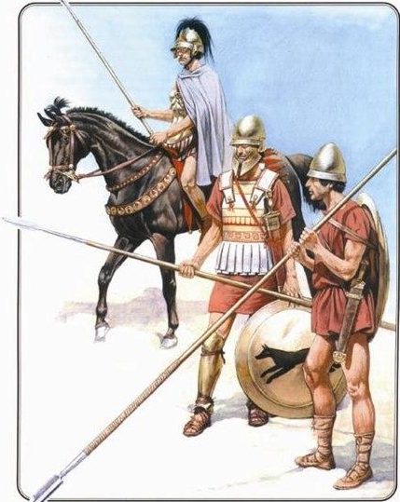
Македонский воин
Шлем
Кожаный панцирь
Круглый щит
Короткий меч
Длинное копьё
В пехоту набирали простых крестьян и пастухов. Они были вооружены копьями – сари́ссами. Длина которых достигала 6–7 метров.

Slide 7
В сражении шесть рядов могли действовать копьями одновременно.

Slide 8
Македонская фаланга и конница

Slide 9
Македонское войско

Slide 10
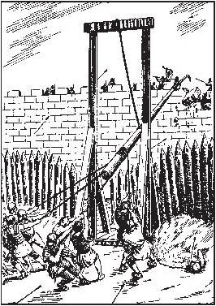
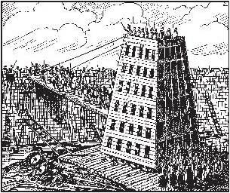
Военная техника македонской армии
Ворон - разрушитель стен
Осадная башня

Slide 11
*осадные машины
Еще одним новшеством стали осадные машины. Раньше для того, чтобы взобраться на городские стены, использовали лестницы. Но это было ненадежно, ведь лестницу всегда можно было столкнуть. Тогда были созданы специальные осадные башни. Высота их достигала 50 метров – это высота 15 этажного дома, а ширина – 10 метров. Чтобы защитить от огня, башни покрывали специально обработанной кожей. Под нижним ярусом были колеса. Башню подкатывали к стене, перекидывали мостики, и воины попадали в город. В это время с ее этажей лучники вели обстрел.

Slide 12
Греческое войско | Македонское войско
Фаланга 6-9 рядов - | Фаланга 16 рядов +
Фаланга собирается лишь на время войны - | Фаланга тренируется постоянно +
В бою участвует один ряд фаланги - | В бою одновременно участвуют 6 рядов +
Легковооруженная конница, не играет важной роли - | Тяжеловооруженная конница, широко применяется в бою +
Вывод: Македонское войско более сильное и боеспособное!

Slide 13
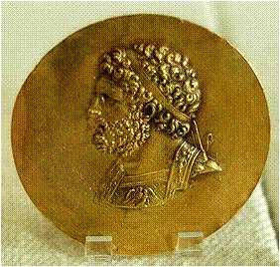
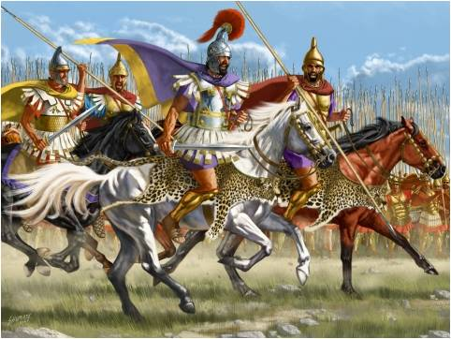
ФИЛИПП II (382–336 до н.э.) – царь Македонии
Филипп II Македонский
Φίλιππος

Slide 14
1. Усиление Македонии при царе Филиппе ( 359- 336 г. до н.э.)
Создал мощную армию
Начал чеканить золотую монету
Укрепил
царскую
власть
Расширил торговлю с другими государствами

Slide 15
Отношение жителей Афин к завоеваниям Филиппа Македонского
Исократ
Демосфен

Slide 16
2. Потеря Грецией независимости. Отношение греческого общества к угрозе македонского завоевания.
Линии сравнения | Промакедонская позиция | Антимакедонская позиция
Оратор | Исократ | Демосфен
Отношение к Филиппу и угрозе потерять независимость | «Врага боятся меньше, чем собственных сограждан». Видел спасение родины в добровольном подчинении Филиппу, объединении греков и македонцев против персов. | «Если даже все эллины согласятся быть рабами, мы должны бороться за свободу». Отстаивал независимость и свободу Греции, сплотил ряд греческих городов для борьбы с Филиппом.

Slide 17
Битва при Херонее 338 г. до н.э.
338 г.
Херонея
Notes:
Вы помните, что Греция была ослаблена войнами и конфликтами между демосом и аристократией. Многие города добровольно сдавались Филиппу. Жители считали, что он сможет принести покой на их земли.
Настоящий отпор он встретил в Афинах. Народное собрание там колебалось, чью сторону принять. И вот тогда со своими речами к гражданам обратился известный оратор Демосфе́н. Его речи получили название «Фили́ппики». В них он указывал афинянам на опасность, которая исходит от македонского царя, говорил о его хитрости и коварстве. Демосфену удалось сплотить народ и уговорить их потратить деньги, приготовленные для устроения праздников, на восстановление флота. Он даже смог примирить на время афинян и фиванцев, чтобы вместе выступить против врага.
2 августа 338 года до нашей эры объединенное войско афинян и фиванцев встретилось с македонским возле селения Хероне́я. Силы были примерно равны, оба войска насчитывали около 30 тысяч воинов.

Slide 18
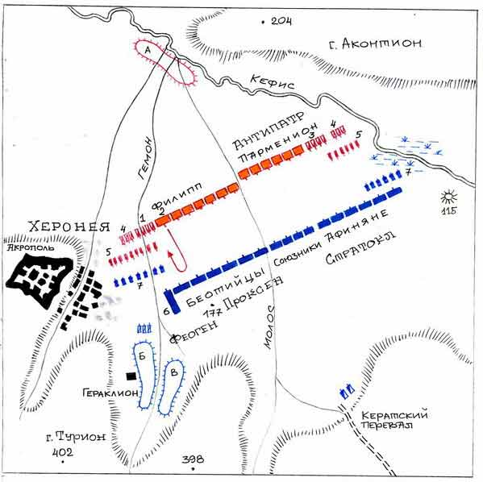
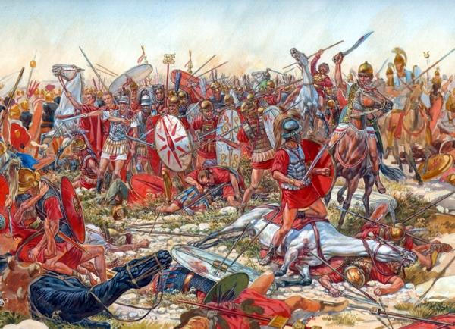
338 г до н.э. Битва при Херонее

Slide 19
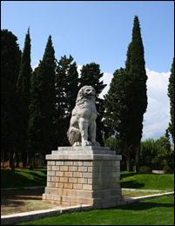
*В ходе битвы погибли все фиванцы и 1 тыс. афинян, а более 2 тыс. попало в плен. На месте сражения была установлена скульптура льва, как символ памяти о погибших и об окончании целой эпохи в истории Греции.

Slide 20
Последствия битвы при Херонее:
1)афинской демократии пришел конец;
2)имущество у богатых граждан не отбиралось;
3) был заключен союз о «вечном мире и союзе» между греческими государствами и Македонией;
4)македонский царь провозглашен верховным главнокомандующим объединенными военными силами, но не царем;
5)Греция потеряла надолго свою независимость.

Slide 21
Причины покорения Греции Македонией:
а)греки воевали между собой, это ослабило страну.
б)Филипп создал сильную, мощную армию.
в) коварство Филиппа, умение поссорить противников.

Slide 22
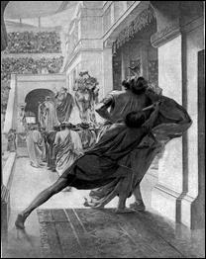
В 336 году до нашей эры в Македонии праздновали свадьбу дочери Филиппа. На праздник съехалось много гостей. Выступали актеры и музыканты. На последний день в театре были запланированы торжественные игры. Рано утром началось шествие, в котором принимали участие Филипп и его сын Александр. Их окружала многочисленная стража. Как только царь вошел в ворота, толпа начала его приветствовать криками. И в этот самый момент один из воинов Филиппа бросился к нему и вонзил в царя меч. Филипп Македонский погиб, а его место занял новый правитель, которого ждала огромная слава. Им стал Александр.
В 336 году до нашей эры в Македонии праздновали свадьбу дочери Филиппа. На праздник съехалось много гостей. Выступали актеры и музыканты. На последний день в театре были запланированы торжественные игры. Рано утром началось шествие, в котором принимали участие Филипп и его сын Александр. Их окружала многочисленная стража. Как только царь вошел в ворота, толпа начала его приветствовать криками. И в этот самый момент один из воинов Филиппа бросился к нему и вонзил в царя меч. Филипп Македонский погиб, а его место занял новый правитель, которого ждала огромная слава. Им стал Александр.
*Коринфский конгресс.
После победы в Фивах был оставлен гарнизон македонских воинов. Афины Филипп не решился разрушать. Он с уважением относился к их жителям и хотел, чтобы они уважали его. К тому же царь рассчитывал получить афинский флот.
Филипп не объявил себя правителем захваченной Эллады. Он был умным и дальновидным политиком.
В 337 году до нашей эры в Коринф приехали послы из всех греческих полисов, которые решили заключить союз, получивший название Коринфский конгресс. Македония не вошла в этот союз, но взяла на себя обязанности руководства им.
Союзом было принято решение отправиться в поход в Персидскую империю. Возглавить его должен был Филипп Македонский.
Notes:
В 336 году до нашей эры в Македонии праздновали свадьбу дочери Филиппа. На праздник съехалось много гостей. Выступали актеры и музыканты. На последний день в театре были запланированы торжественные игры. Рано утром началось шествие, в котором принимали участие Филипп и его сын Александр. Их окружала многочисленная стража. Как только царь вошел в ворота, толпа начала его приветствовать криками. И в этот самый момент один из воинов Филиппа бросился к нему и вонзил в царя меч. Филипп Македонский погиб, а его место занял новый правитель, которого ждала огромная слава. Им стал Александр.

Slide 23
Македония расположена на…
А) на о. Крит
Б) на севере Балканского полуострова
В) на севере полуострова Малая Азия

Slide 24
Спасение Эллады в добровольном подчинении Филиппу видел:
А) Демосфен
Б) Аристотель
В) Исократ

Slide 25
Битва при Херонее произошла в:
А) 443 г. до н. э.
Б) 338 г. до н. э.
В) 480 г. до н. э.

Slide 26
В IV в. до н.э. сила македонской армии заключалась в:
А) построении войск фалангой
Б) применении оружия из железа
В) колесницах

Slide 27
Каковы последствия битвы при Херонее?
А) потеря Грецией независимости
Б) распад Македонского царства
В) всё осталось без изменений
5 баллов – отметка «5»
4 балла - отметка «4»
3 балла - отметка «3»

Slide 28
Домашнее задание
В голове: проблемный вопрос - почему греки не смогли…?
Ребра сверху- причины возвышения Македонии.
Ребра снизу- причины упадка Греции.
В хвосте: делают вывод

Slide 29
Рефлексия

Slide 30
Источники:
1. http://900igr.net/fotografii
2. http://liveinternet.ru
3. http://e-reading-lib.com
4. http://culturalend.ru/event/53/
5. http://sam-nolod.ru/polit
6. http://www.bestofhistory.ru/besthists-43-16.html 7/
7.http://fictionbook.ru/author/aleksandr_domanin/velikie_bitvyi_100_srajeniyi_izmenivshih/read_online.html?page=3
8. А.А. Вигасин, Г.И. Годер, И.С. Свенцицкая История Древнего мира. 5 класс. – М.: Просвещение, 2008.

